Slide 1
Intro til KV 2025

Slide 2
Landspolitiske tendenser
Hvad kan der udledes om udviklingen i dansk politik fra Folketingsvalget nov. 2022 til meningsmåling fra DR 7. oktober 2022. https://www.dr.dk/nyheder/politik/meningsmaalinger
Opgaven skal ledsages af beregninger af konfidensintervaller for 4 relevante partier og du skal anvende viden fra Deadline d. 7. oktober. https://www.dr.dk/drtv/episode/deadline_-vaelgerne-vandrer-mens-folketinget-aabner_551185

Slide 3
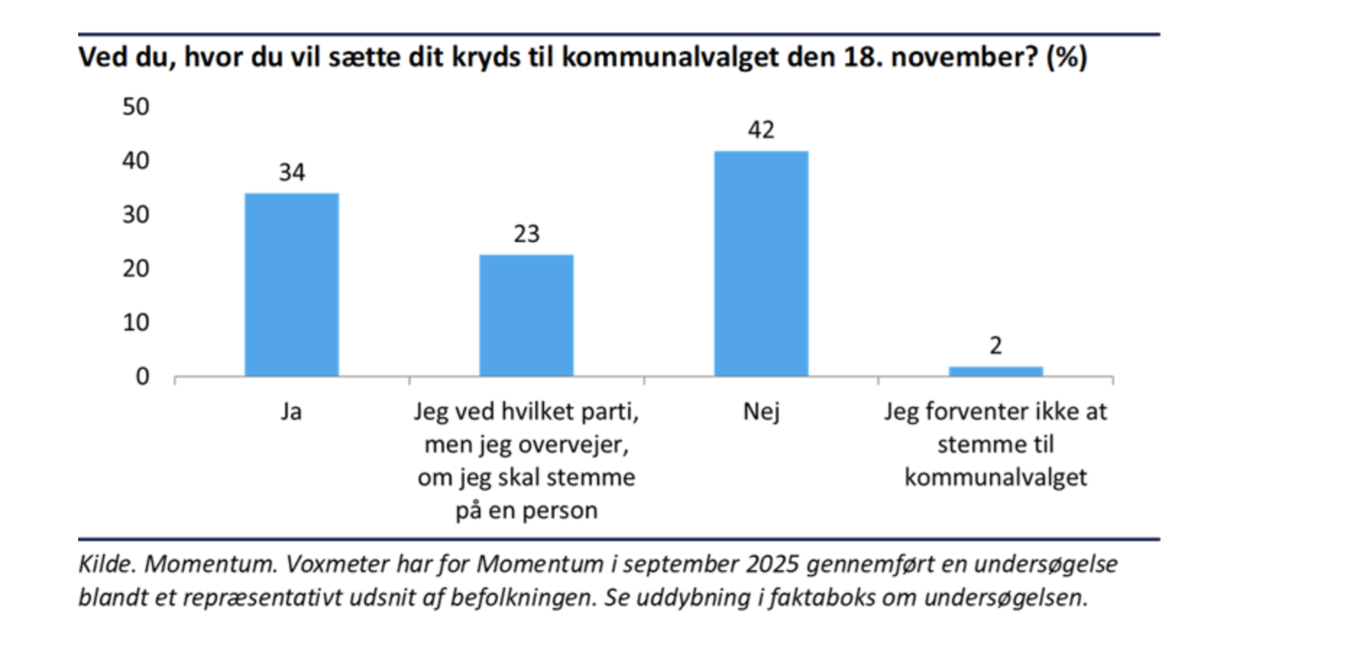
Notes:
https://www.kl.dk/momentum/arkiv/2025/18-2-ud-af-3-er-i-tvivl-om-hvor-kommunalvalgskrydset-skal-saettes
Anvend viden om vælgeradfærd til at forklare ovenstående. Formuler dernæst en forklarende hypotese, som ledsages af en begrundelse.

Slide 4
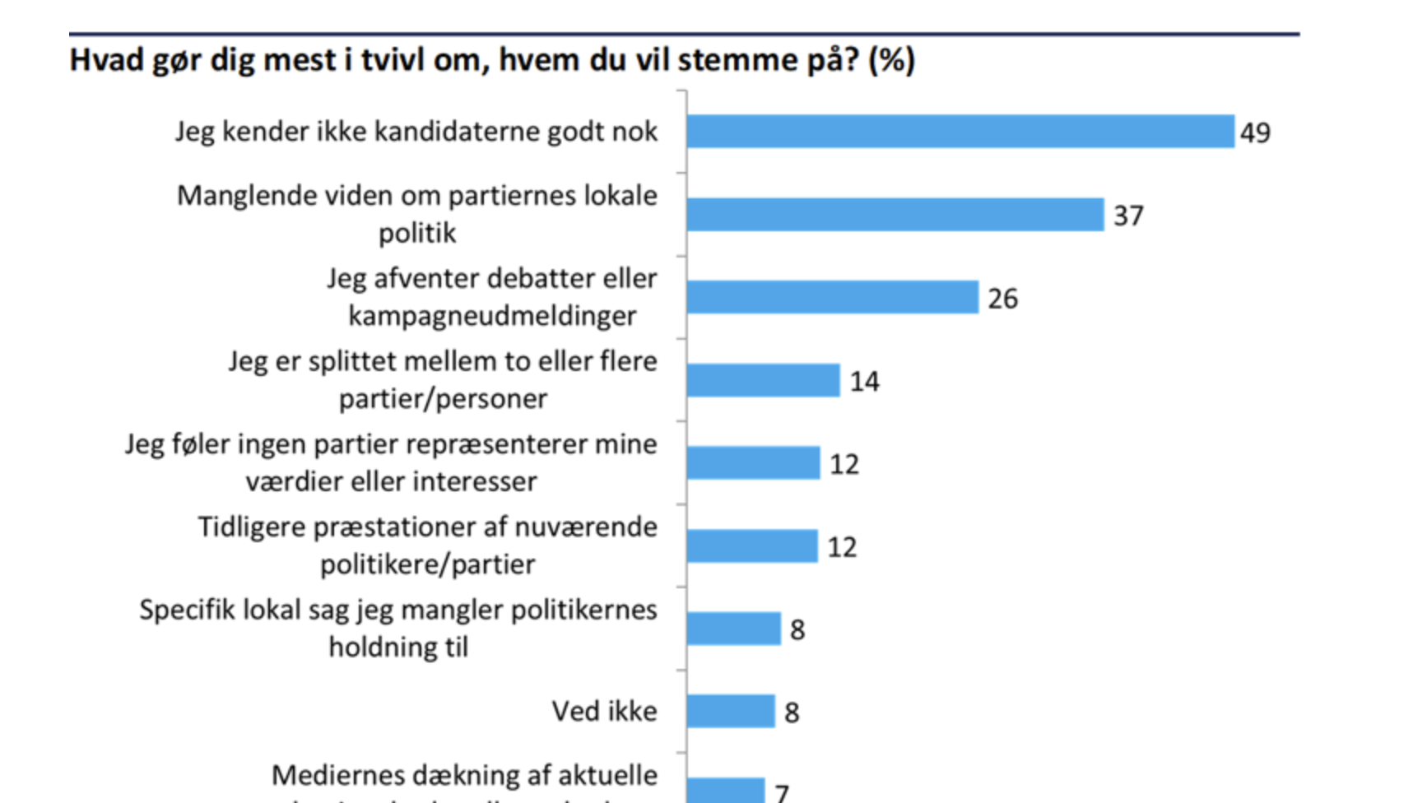
Notes:
Anvend viden om vælgeradfærd til at forklare ovenstående. Formuler dernæst en forklarende hypotese, som ledsages af en begrundelse.

Slide 5
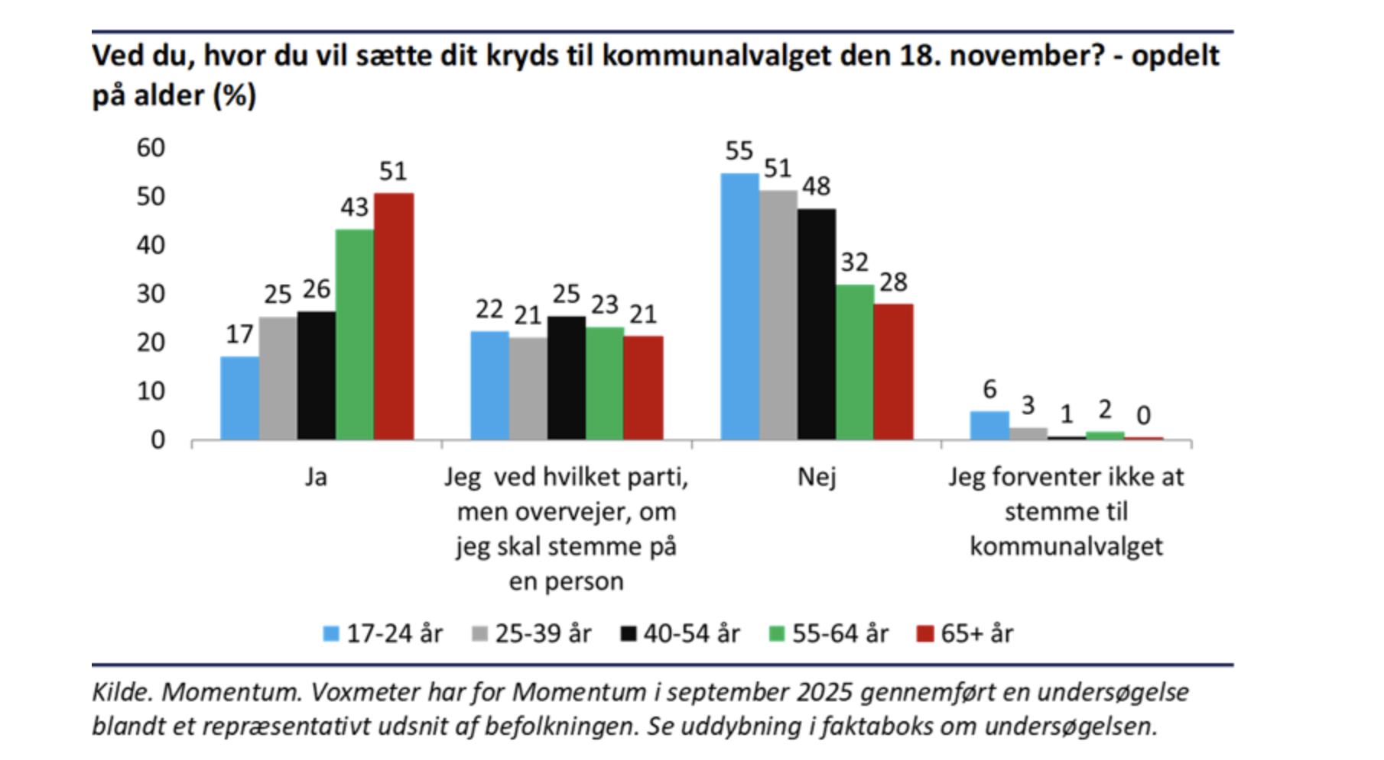
Notes:
Anvend viden om vælgeradfærd til at forklare ovenstående. Formuler dernæst en forklarende hypotese, som ledsages af en begrundelse.
Beregn dernæst den statistiske usikkerhed for en af tabellerne. Beregningerne skal ledsages af 95% procent konfidensintervaller.

Slide 6
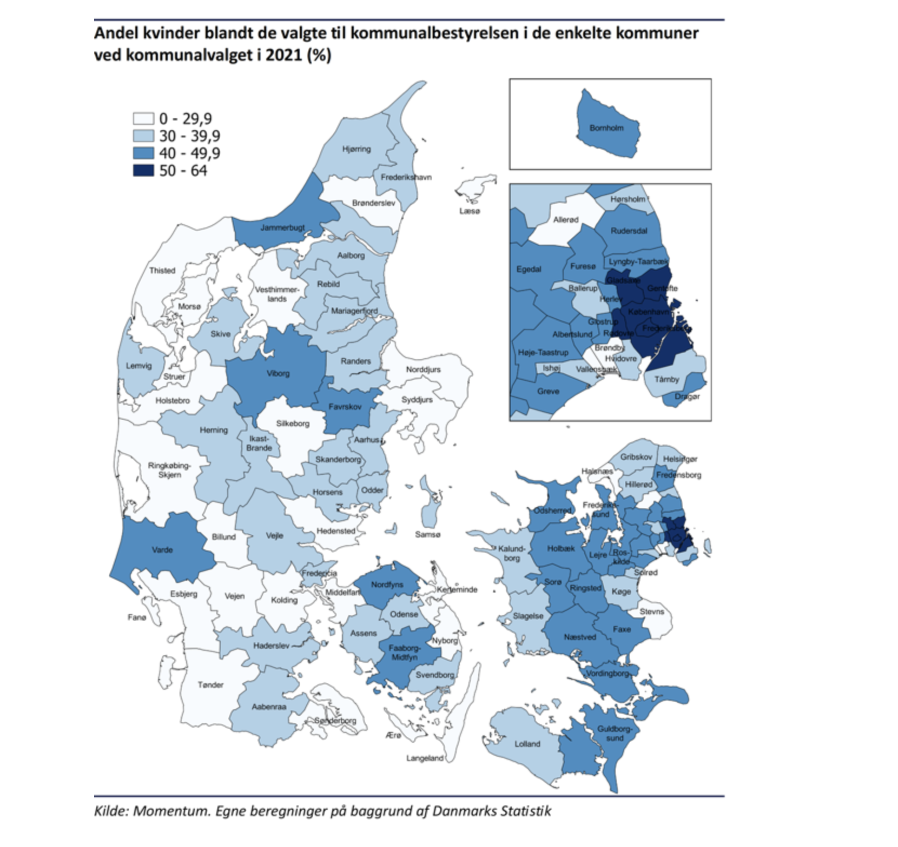
Køn og Kommunalvalgpolitik

Slide 7
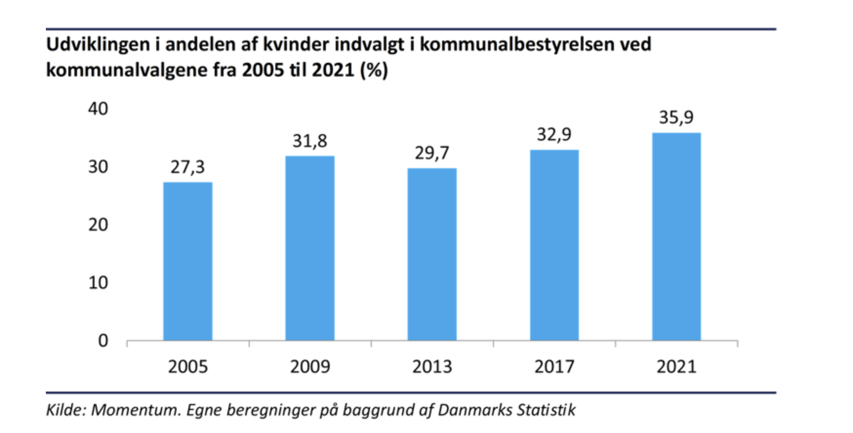
Notes:
https://www.kl.dk/momentum/arkiv/2025/8-stigende-antal-kvinder-indtager-kommunalbestyrelserne-og-flere-skal-med

Slide 8
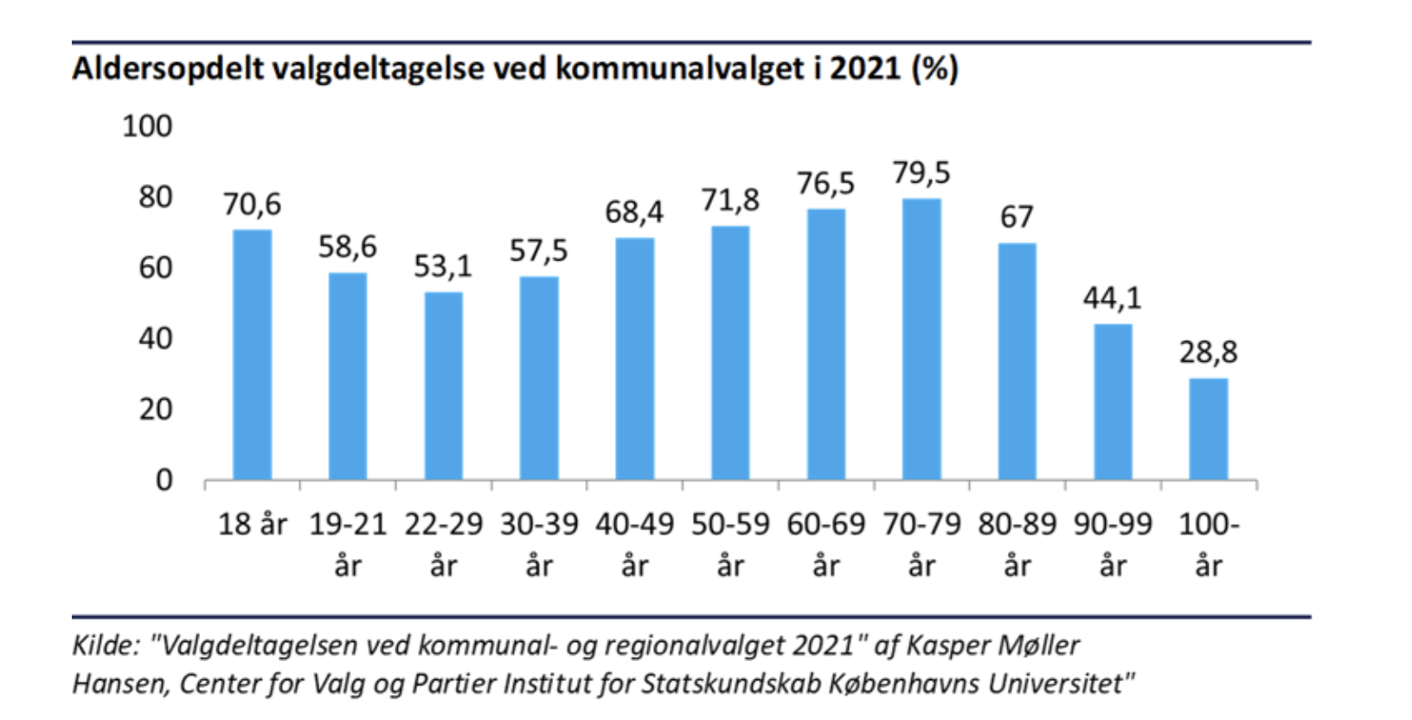
Notes:
https://www.kl.dk/momentum/arkiv/2025/11-aeldre-holder-valgdeltagelsen-oppe-mens-andre-grupper-skal-hjaelpes-til-stemmeurnerne

Slide 9
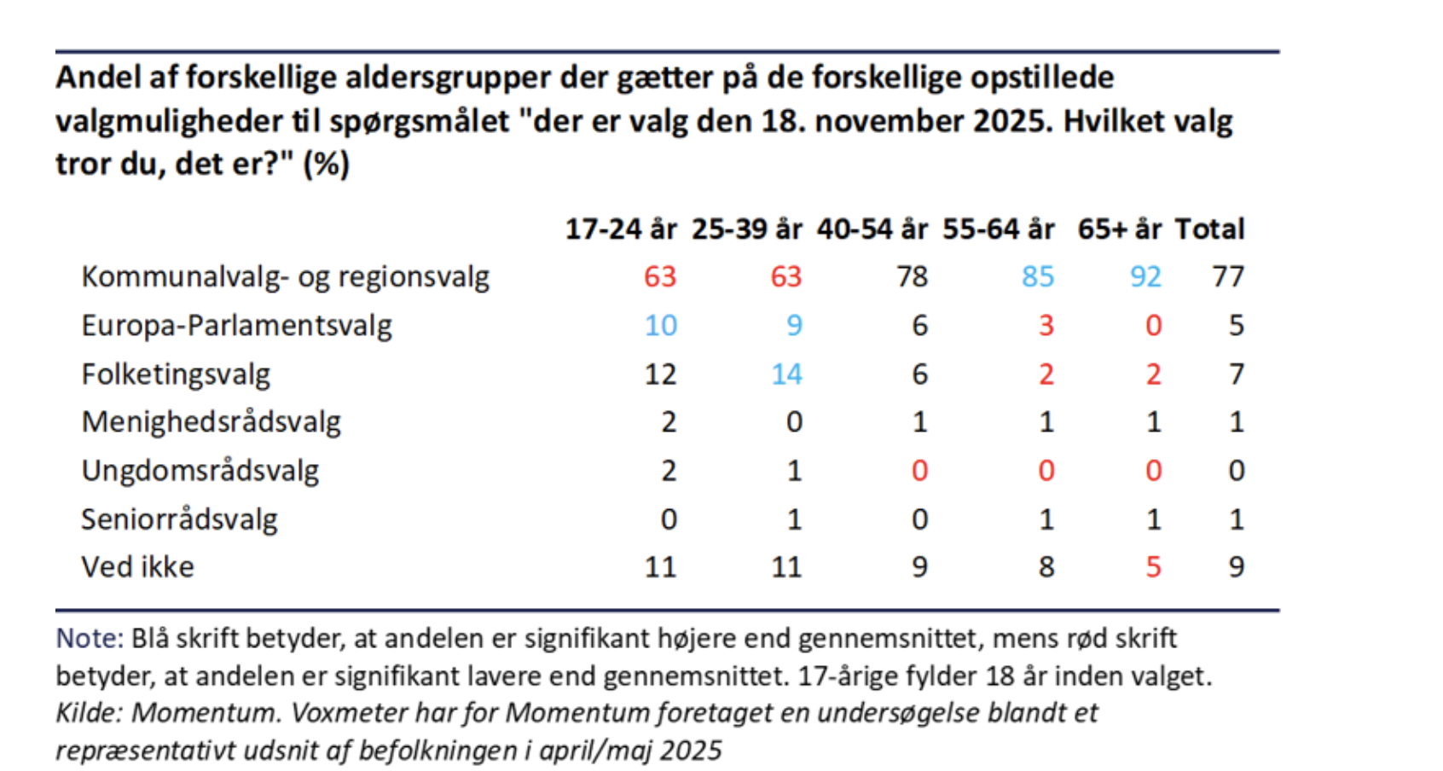

Slide 10
Refleksionsspørgsmål
Hvordan sikres repræsentativiteten?
Skal sammensætningen af et byråd basere sig på tillid mellem borgere og politikere?
Eller er det nødvendigt, at repræsentanterne afspejler bestemte sociale forhold?

Slide 11
PArarbejde
Hvor mange medlemmer af dit lokale byråd kender du?
Undersøg sammensætning i dit lokale byråd i forhold til alder, uddannelse, beskæftigelse og køn.
Diskuter, hvorvidt byrådets sammensætning skal afspejle befolkningens sammensætning. Inddrag i den forbindelse begreberne deltagelsesdemokrati og konkurrencedemokrati/delegeringsdemokrati.
Spørgsmål til opsamlende klassediskussion:
Hvilke forskelle og ligheder er der mellem landspolitik og kommunalpolitik?
Hvordan er vi som borgere i kontakt med kommunen, ofte uden vi selv opdager det
Hvornår blev du i din hverdag sidst påvirket af byrådets prioriteringer?

Slide 12
Input til forløb
Beregninger?
Lineær regression
Konfidensintervaller
Egne undersøgelser
Vælgeradfærd

